Slide 1


Gestion des données IoT : SQL vs NoSQL
Présenté par Cissé Elimane
Encadré par Dr. Mohamed Amine Talhaoui

Slide 2
Plan
Aperçu des données et bases de données IoT
Gestion des données structurées avec SQL
Gestion flexible des données avec NoSQL
SQL vs NoSQL : Différences clés
Cas d'utilisation dans l'IoT
Points clés à retenir

Slide 3
Aperçu des données et bases de données IoT
Données IoT
Bases de données
Les appareils IoT génèrent de vastes quantités de données, à la fois structurées et non structurées, telles que les lectures de capteurs, les informations de localisation, les données de flux et les enregistrements d'événements.
L'efficacité du stockage, du traitement et des requêtes de ces données est essentielle. Les bases de données sont généralement classées en deux catégories principales : SQL et NoSQL.
1

Slide 4
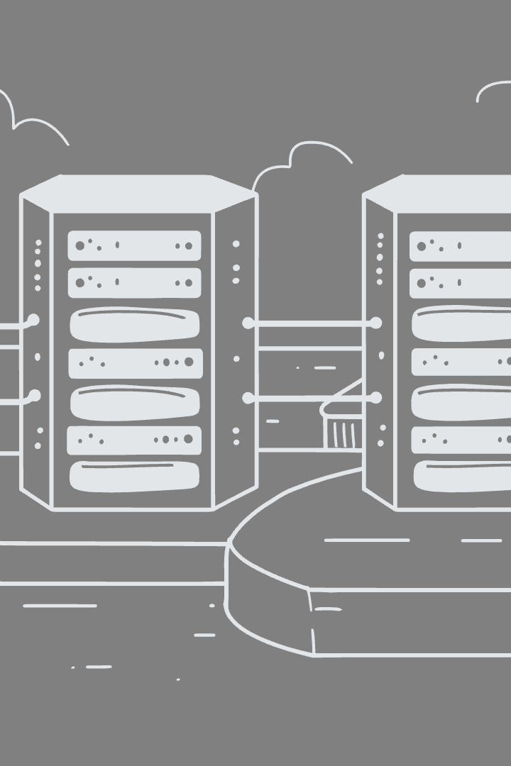
Gestion des données structurées avec SQL
Bases de données relationnelles
Exemple
Pandas, une bibliothèque Python, peut être utilisé pour le traitement de données de température IoT, en stockant des données structurées dans une base de données SQL comme PostgreSQL.
Les bases de données SQL sont relationnelles et utilisent une structure basée sur un schéma. Elles sont idéales pour les données structurées, telles que les lectures de capteurs avec des formats fixes, les données de séries chronologiques et les données historiques.
2

Slide 5





Gestion flexible des données avec NoSQL
Flexibilité
Les bases de données NoSQL sont sans schéma, ce qui permet de stocker des formats de données variés, tels que des données JSON, des documents et des données semi-structurées.
Vitesse
Elles sont particulièrement adaptées aux données en temps réel, non structurées ou semi-structurées, ce qui est courant dans les applications IoT.
Scalabilité
Les bases de données NoSQL sont conçues pour une mise à l'échelle horizontale, ce qui permet de gérer les volumes de données croissants provenant des appareils IoT.
3
3

Slide 6

SQL vs NoSQL : Différences clés
Fonctionnalité
SQL
NoSQL
Structure
Schéma fixe
Schéma flexible
Type de données
Structuré
Semi-structuré/Non structuré
Langage de requête
SQL
Variable (par exemple, JSON, clé-valeur)
Scalabilité
Mise à l'échelle verticale
Mise à l'échelle horizontale
Cas d'utilisation
Données financières, journaux
Données IoT, médias sociaux
4

Slide 7



Cas d'utilisation dans l'IoT
SQL
NoSQL
5

Slide 8

Points clés à retenir
Choix judicieux
Évaluation
SQL est robuste pour les données structurées et prévisibles. NoSQL offre de la flexibilité pour les environnements IoT dynamiques.
Choisissez la base de données en fonction du type de données, des besoins de scalabilité et des modèles de requêtes.
6

Slide 9

Merci pour votre attention

Slide 10

Discutons !

